Slide 1


CHỦ ĐỀ : Trường mầm non
ĐỀ Tài: Tô màu áo của cô giáo
Lớp: Nhóm 2
Giáo viên: Trần Thị Xuân

Slide 2
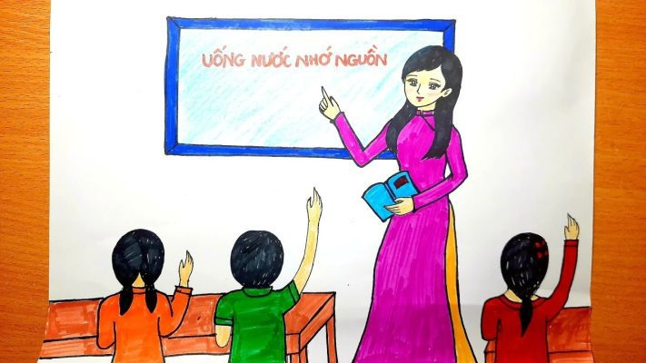
Quan sát tranh:

Slide 3
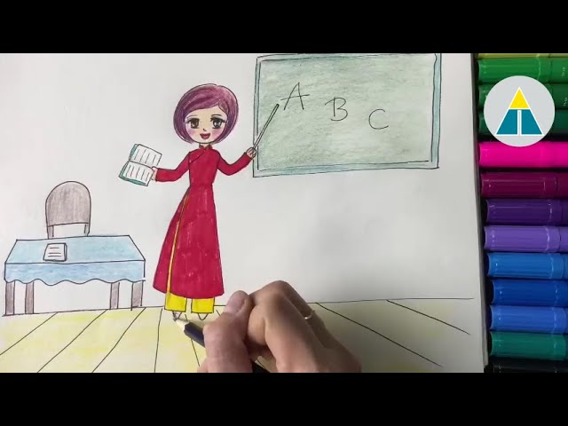
Cô làm mẫu:

Slide 4
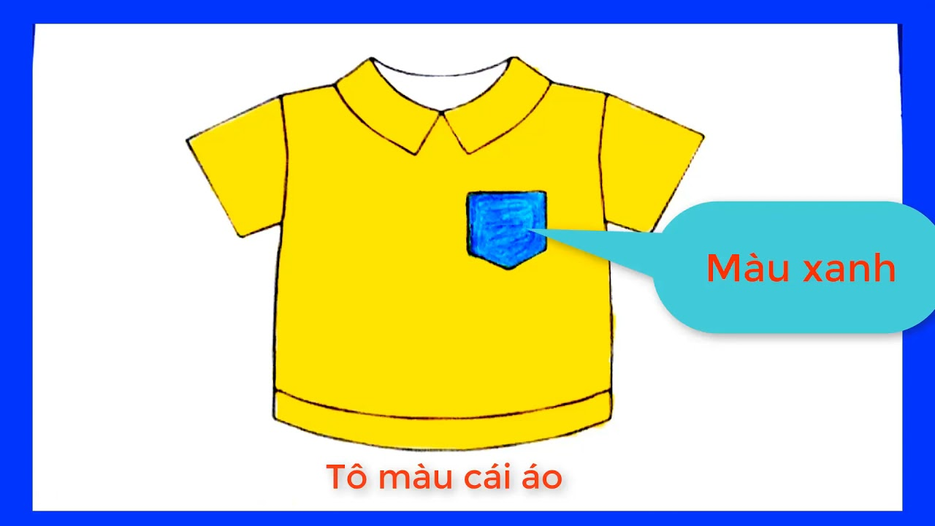
Bay lên trời rất thú
Nhớ mẹ phải quay về

Slide 5
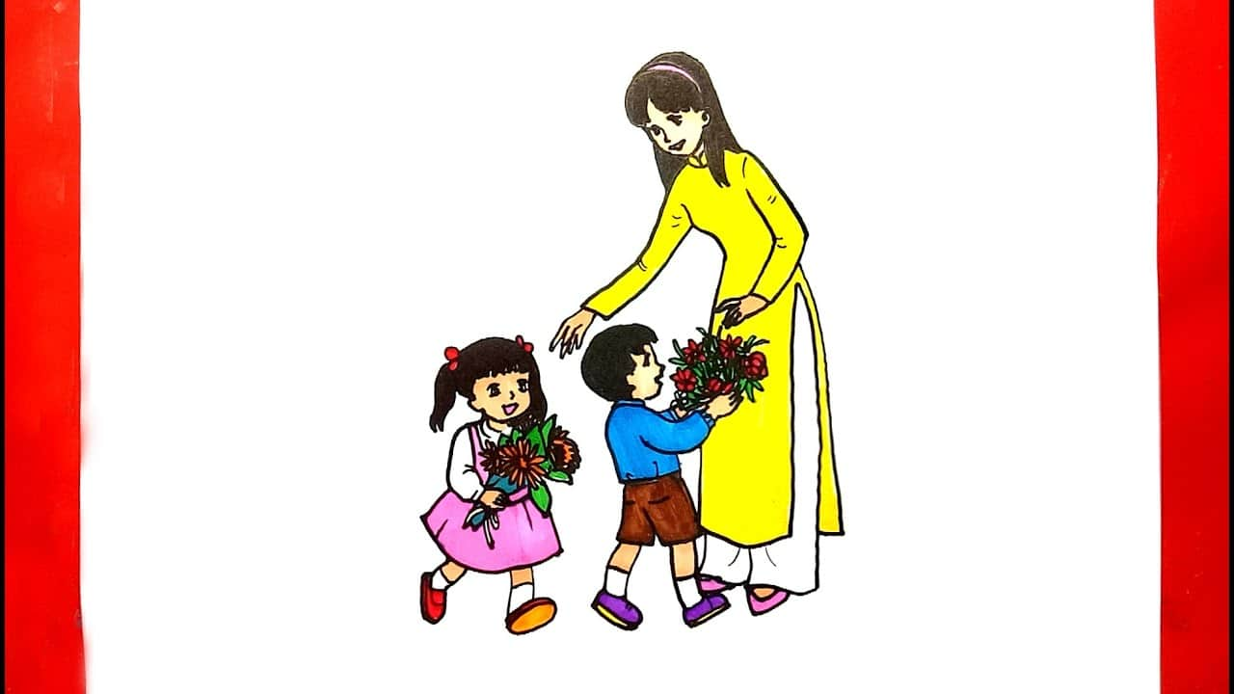
Trẻ thực hiện:

Slide 6
Nhận xét sảm phẩm

Slide 7


Slide 8

KÍNH CHÚC CÁC CÔ MẠNH KHỎE
CHÚC CÁC CHÁU CHĂM NGOAN

